Slide 1
Intro – 저번 시간에…
기억나시죠?
① 형 변환 , 객체배열
② 메소드 오버라이딩

Slide 2
Intro – 저번 시간에…
형 변환
① 업 캐스팅 Promotion
업캐스팅 전제
② 다운 캐스팅 Casting

Slide 3
Intro – 생각해봅시다
저번 시간에 함께 살펴봤던...
UpCasting
기억나시죠?
ShapeTest.java 다시 살펴봅시다…

Slide 4
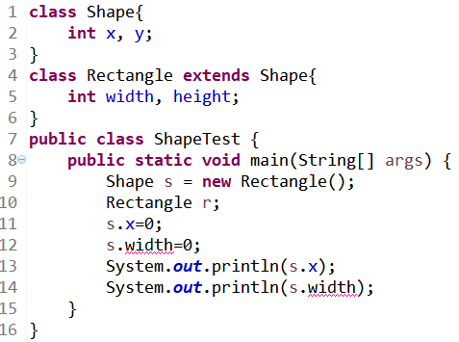
Intro – 생각해봅시다
  업 캐스팅 ☞ 자식객체가 부모타입으로 변환 (마치 부모객체처럼 행동함)
부모 객체 멤버만 접근 가능!!!
S
<Rectangle 타입>
width : int
height : int
<Shape 타입>
x : int
y : int

Slide 5
Intro – 생각해봅시다
잠깐!
자식 객체의 멤버에 접근하려면
어떻게 하나요……..?
다운 캐스팅 : DownCasting
캐스트 연산자 ( ) 를 잊지 맙시다…

Slide 6
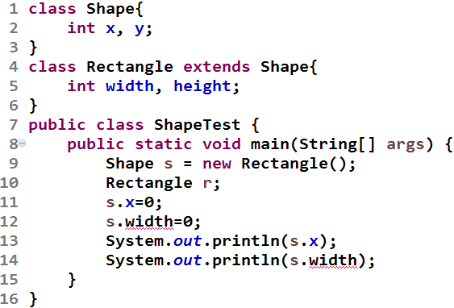
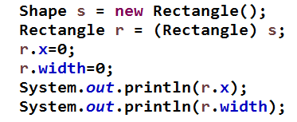
Intro – 생각해봅시다
다운 캐스팅
필요에 의해 가려진
자식 객체의 특성을
(명시적 타입 지정으로)
원래대로 되돌리는 것

Slide 7
Intro – 생각해봅시다
<< 메모리 구조 >>
Rectangle객체는 변함없음
업 캐스팅
<Rectangle 타입>
width : int
height : int
S
<Shape 타입>
x : int
y : int
r
다 운
캐스팅

Slide 8
Intro – 생각해봅시다
지금까지는 멤버 변수 만 살펴봤습니다.
멤버 Method는
어떨까요?

Slide 9

Intro – 생각해봅시다 : 문제가 생긴다면 해결해봅시다.
<<java Class>> <<java Class>>
Person Student
+ think( ) : void + study( ) : void
<<java Class>>
PersonTest
Student 객체를
업캐스팅한 Person 타입 참조변수 p + main(String[]) : void

Slide 10
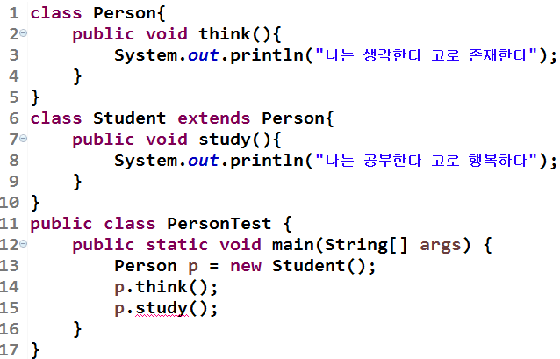
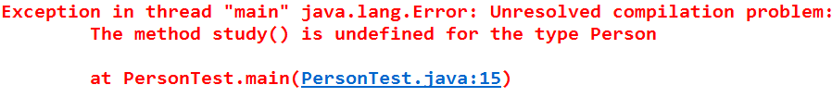
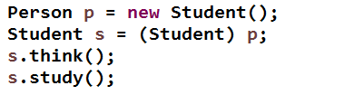
Intro – 생각해봅시다 : 자식객체의 멤버 Method는…?
자식객체의 study( )를 접근하기 위해서 다운 캐스팅이 필요함

Slide 11
Intro – 생각해봅시다
지금까지 형 변환을 살펴봤습니다.
메소드 Overriding
기억나시죠?

Slide 12
Intro – 생각해봅시다
<<java Class>> <<java Class>>
Father Child
+ say( ) : void + say( ) : void
<<java Class>>
ChildTest
+ main(String[]) : void

Slide 13
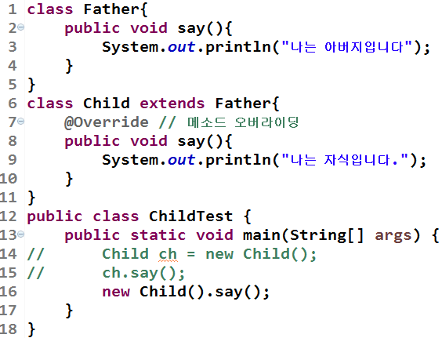

Intro – 생각해봅시다
실행결과는???
메소드 오버라이딩
부모 클래스 메소드
무시하기!!!

Slide 14
가상 메소드
Intro – 생각해봅시다
지금까지 잠시… 형 변환과 오버라이딩을 다시 살펴봤는데요… 그렇다면??
업캐스팅된 자식객체의
메소드 overriding은
어떻게 동작할까요?

Slide 15
가상 메소드
Intro – 생각해봅시다
?
* 1번 : 업 캐스팅
자식 객체의 멤버를 무시한다…?
* 2번 : 메소드 오버라이딩
부모 클래스 메소드를 무시한다… ?

Slide 16

가상 메소드
Father타입 참조변수 ch로 Child객체의 say( ) 메소드를 호출하면 결과는?
실습예제1
<<java Class>> <<java Class>>
Father Child
+ say( ) : void + say( ) : void
<<java Class>>
ChildTest
Child 객체를 업캐스팅한
Father 타입의 참조변수 ch + main(String[]) : void

Slide 17
{ JAVA }
가상 메소드
선린인터넷
웹 운 영 과

Slide 18
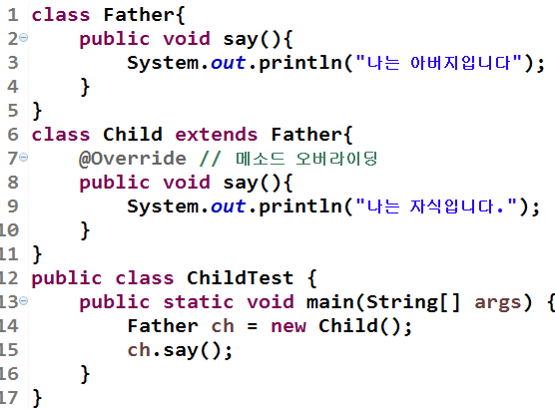

가상 메소드
실습예제1
실행결과는?
Father :
say( )
Child :
say( )
동적바인딩
ChildTest :
say( ) 호출

Slide 19
가상 메소드
실습예제1
자식 객체에 say( ) 메소드가 2개 존재하므로
어떤 것을 호출할 지 결정하는…
동적 바인딩의 과정을 거치게 됨.
Father :
say( )
동적 바인딩
실행할 메소드를 컴파일 시(compile time)가
아닌, 실행 시(run time) 결정하는 것
Child :
say( )
동적바인딩
ChildTest :
say( ) 호출
자바에서 오버라이딩된 메소드가 있다면,
동적 바인딩을 통해 우선적으로 실행됨.
가상 메소드

Slide 20
가상 메소드
실습예제2-1
눈 코딩을 먼저 해봅시다

Slide 21
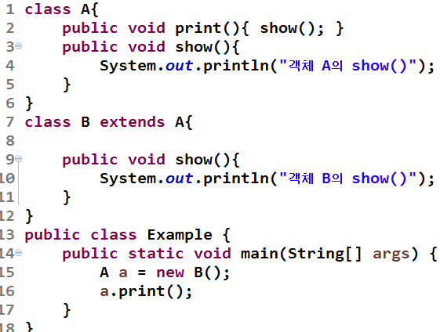

가상 메소드
실습예제2-1
실행결과는?
직접 실습으로
결과를 살펴봅시다

Slide 22
가상 메소드
실습예제2-2
질문
메소드를 추가해봅시다

Slide 23
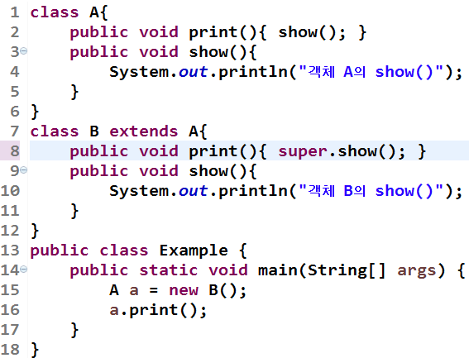
가상 메소드
실습예제2-2
실행결과는?
추가

Slide 24

가상 메소드
실습예제2-2
실행결과는?
어떻게 될까요?
추가

Slide 25
가상 메소드
실습예제3
다음 프로그램을 완성해봅시다

Slide 26

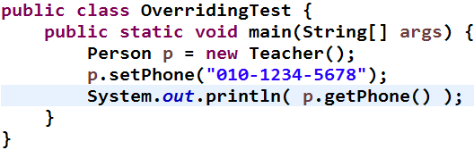
가상 메소드
실습예제3 : 아래 OverridingTest.java 코드를 참고해서 프로그램을 완성하세요.
<<java Class>> <<java Class>>
Person Teacher
-phone : String
+setPhone(String) : void +getPhone( ) : String
+getPhone( ) : String
<<java Class>>
OverridingTest
+main( String[] ) : void

Slide 27
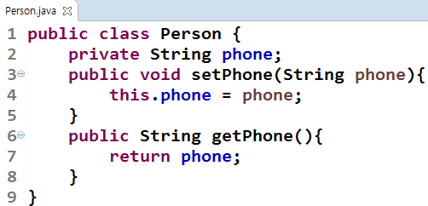
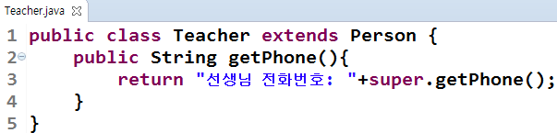
가상 메소드
실습예제3 : Person.java 와 Teacher.java 예시입니다. 자유롭게 작성해보세요.

Slide 28
가상 메소드
실습예제4
눈 코딩을 먼저 해봅시다

Slide 29
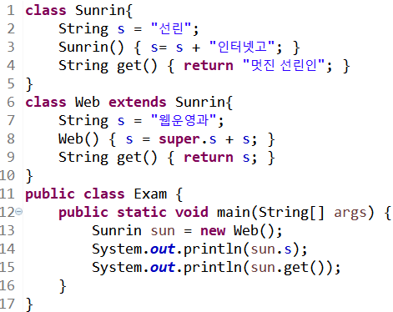
가상 메소드
실습예제4
실행결과는?

Slide 30

가상 메소드
실습예제4
실행결과는?
어떻게 될까요?

Slide 31
가상 메소드
실습예제4
위 코드를 아래와 같이 바꾸면
어떻게 될까요?

Slide 32
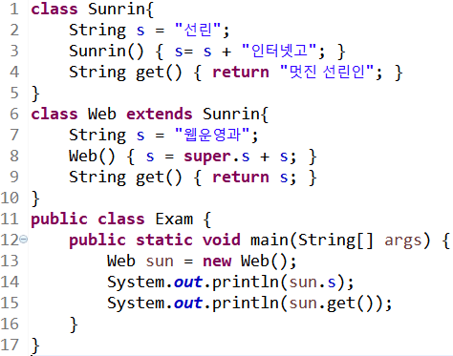
가상 메소드
실습예제4
실행결과는?

Slide 33

가상 메소드
실습예제4
실행결과는?
어떻게 될까요?

Slide 34
가상 메소드
실습예제5
형변환 시간 마지막-실습예제4
기억하시나요?

Slide 35
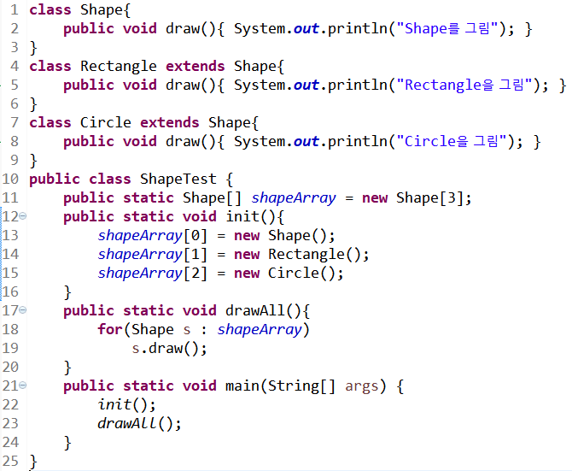
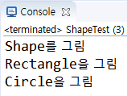
가상 메소드
실습예제5
실행결과
업캐스팅 : 형변환
가상 메소드 : 메소드 오버라이딩

Slide 36
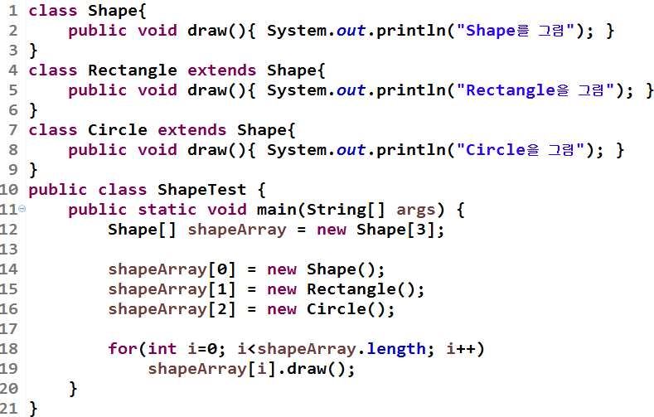
가상 메소드
실습예제5 (참고1)
실행결과
업캐스팅 : 형변환
가상 메소드 : 메소드 오버라이딩

Slide 37
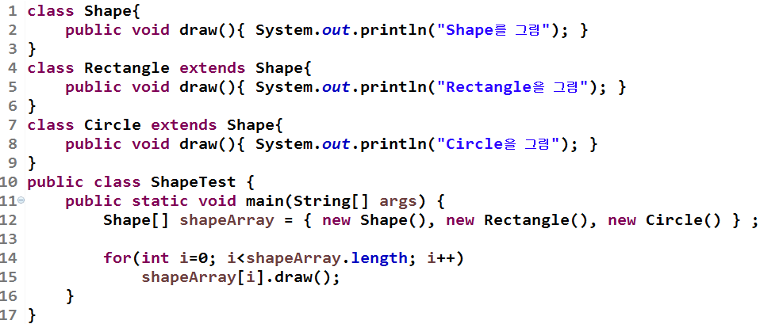
가상 메소드
실습예제5 (참고2)
실행결과

Slide 38
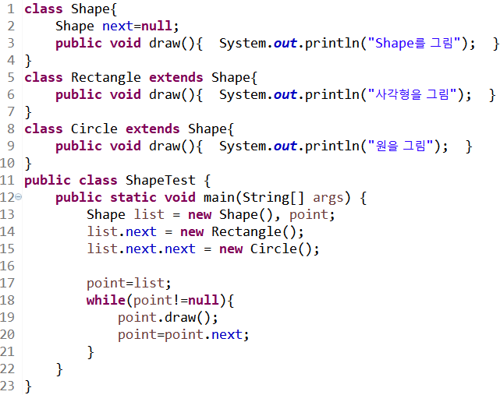
가상 메소드
실습예제5 (참고3) 심플한~list형태로…
실행결과

Slide 39
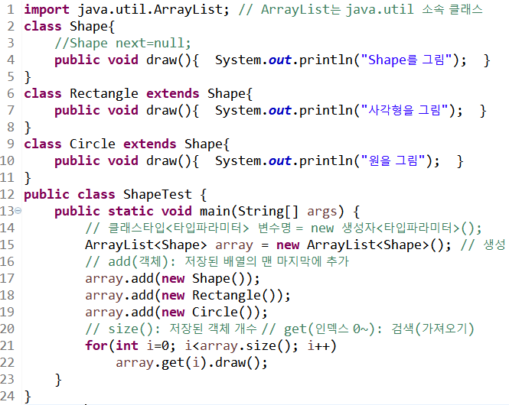
가상 메소드
실습예제5 (참고4) ArrayList (List인터페이스를 구현한 클래스) 맛보기
실행결과

Slide 40
가상 메소드
실습예제6
( 실습예제5를 참고하여… )
악기를 연주하는 프로그램을 작성해보자.
* 부모클래스 : Instrument
* 자식클래스 : Trumpet , Violin , Flute
* 테스트클래스 : InstrumentApp
* 연주 메소드 : void play( ) { …. }

Slide 41
가상 메소드
실습예제7
( 실습예제5를 참고하여… )
과일 색깔을 알려주는 프로그램을 작성해보자.
* 부모클래스 : Fruit
* 자식클래스 : Banana , Apple , Melon
* 테스트클래스 : FruitApp
* 출력 메소드 : void printColor( ) { …. }
* 색깔정보 멤버변수 : String color ;

Slide 42
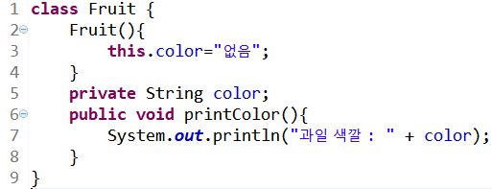
가상 메소드
실습예제7 (참고)
(참고) Fruit 클래스 예시 입니다…

Slide 43
가상 메소드
정리하기 : “참조변수 다형성”
* 업 캐스팅 : 부모 객체인 것처럼~ 행동~
- 상위클래스 타입 참조변수로 하위클래스 타입 객체 참조
· 하위 클래스형 객체 → 상위 클래스형으로 캐스팅
- 그.래.서. 자식 객체의 멤버를 무시한다…
★ 단, 오버라이딩된 메소드가 있다면 ★★★
동적 바인딩으로 인하여… 부모 클래스 메소드 무시
→ 가상 메소드 : 업 캐스팅했을 때
상위 클래스 참조변수로
하위 클래스 메소드 호출하는 기법

Slide 44

다음수업 안내…
Instanceof
연 산 자

